Slide 1
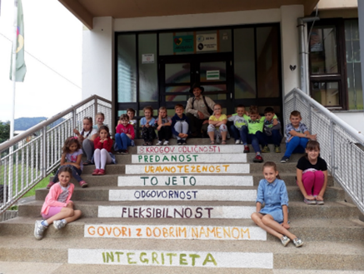

Posvet
Pomen prostovoljstva v osnovnih šolah za celostni razvoj otrok
Slovenska filantropija
30. 8. 2021
Renata Štritof
OŠ Janka Glazerja Ruše
S prostovoljstvom na poti k odličnosti.

Slide 2
Razvijanje osebnostnih, družbenih in učnih kompetenc preko prostovoljstva
Učitelj kot zgled. „Besede učijo, zgledi vlečejo“.
Pomen neformalnega in priložnostnega učenja.
Razvijanje čustvene inteligence ter socialne kompetentnosti učencev.
Pridobivanje samozavesti in samozaupanja v lastne sposobnosti pri učencih.
Izkustveno učenje odgovornosti, razvijanje empatije, solidarnega vedenja, razmišljajoče opazovanje, odzivanje na aktualna socialna dogajanja, nadgradnja šolskega teoretičnega znanja, krepitev vezi med generacijami, razumevanje in sprejemanje drugačnosti, spoštljivost do ranljivih skupin …
Izvaja se odnos na relaciji: dam – dobim.

Slide 3
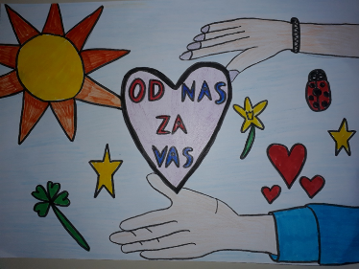
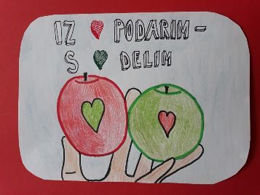
Prostovoljske dejavnosti na OŠ Janka Glazerja Ruše
„Skrinja, polna ljubezni“
„Majhen dar, a poln ljubezni“
„Za sonce v očeh – s srcem v dlaneh“
„Za kosmate tačke“
„Dobro združuje in osrečuje“
„Za otroški smeh“
„Niste sami, mi smo z vami!“
„Iz srca podarim – s srcem delim“
„Od nas – za vas!“
„Topel srček za moker smrček“
„Ko solidarnost se krepi, osamljenost beži“
„Polžeki in Glazerčki se družijo“
„Vsak lahko pomaga tako, da skrinja hitro polna bo!“
„Drobtinica“
„Piskerfest“
„Vsak zamašek šteje“
….

Slide 4
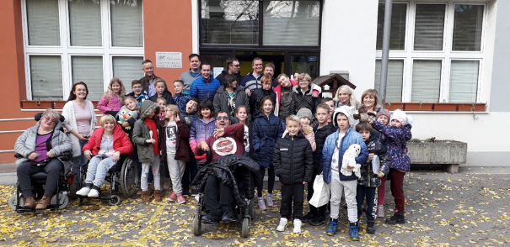
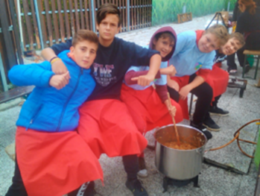
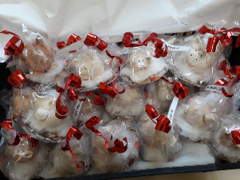
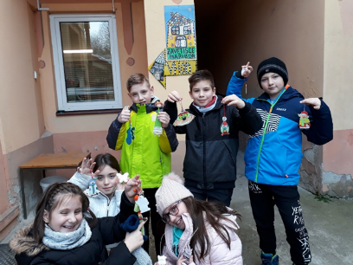
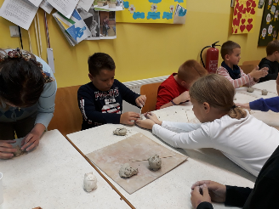
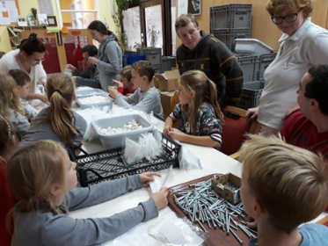

Slide 5
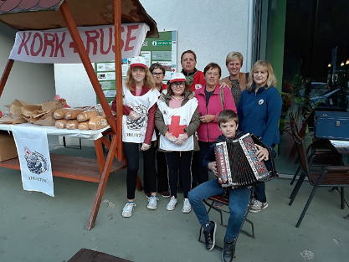
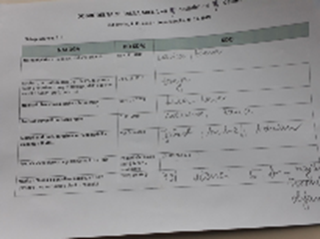
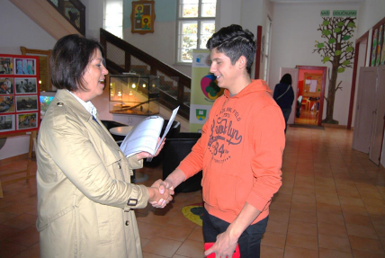
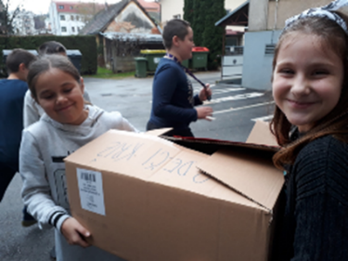
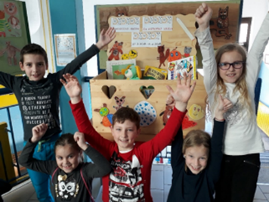
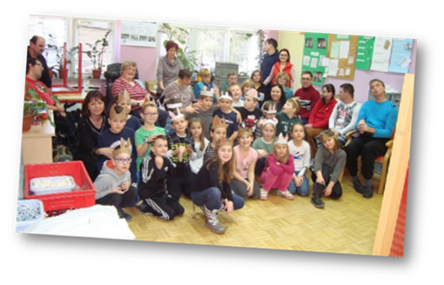

Slide 6
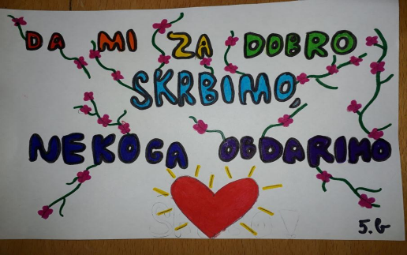
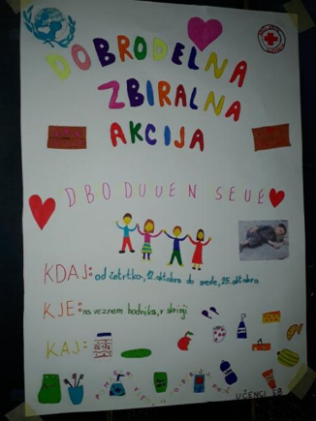
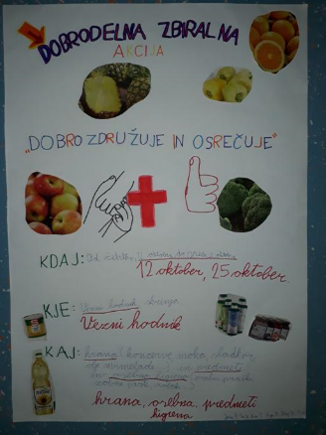
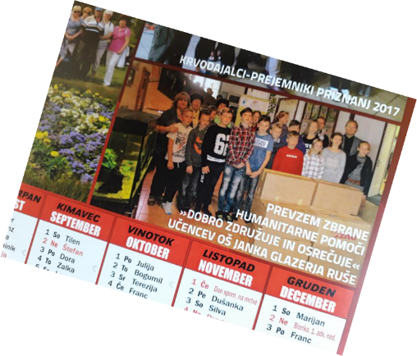
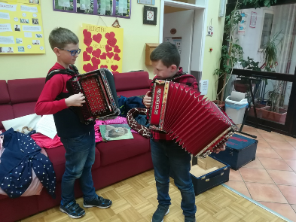
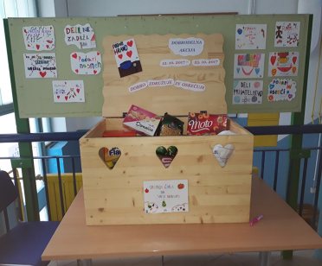

Slide 7
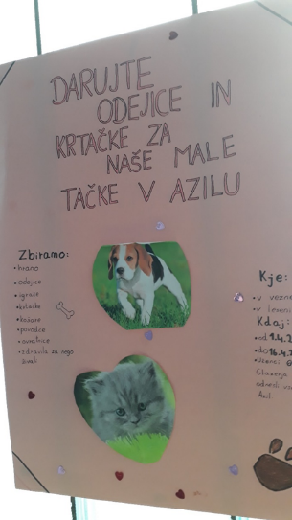
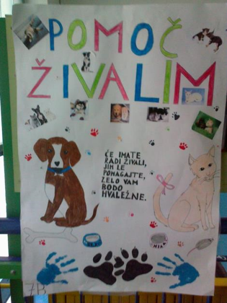
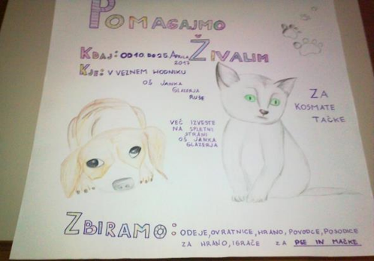
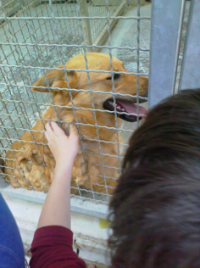
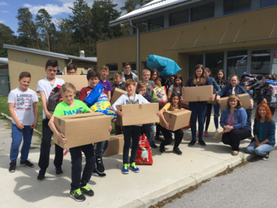
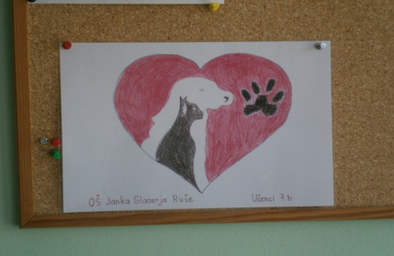

Slide 8
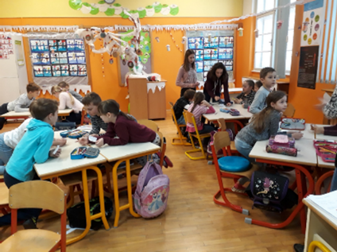
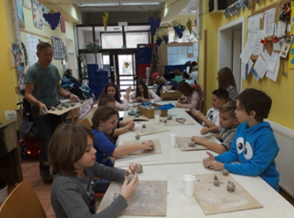
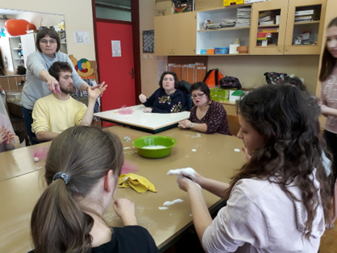
Prostovoljstvo in nadarjeni učenci – učenje in vzgoja za empatijo
Egocentrični pogled na svet - sociocentrični pogled na svet.
Namen: preko izkustvenega učenja spodbujati
socialno-čustveni razvoj in pridobivanje socialnih spretnosti
s poudarkom na razvijanju empatije.
„… posameznikova osebnost, in ne sposobnosti same po sebi,
je tisti ključni dejavnik, ki določa,
kaj se bodo nadarjeni odločili narediti (ali ne) s svojim življenjem …“
(Juriševič, 2012, str. 32)

Slide 9
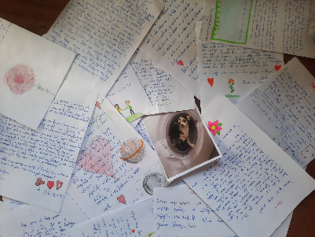
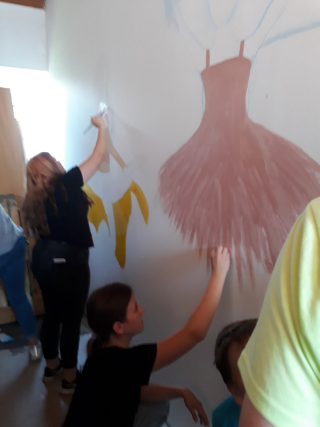
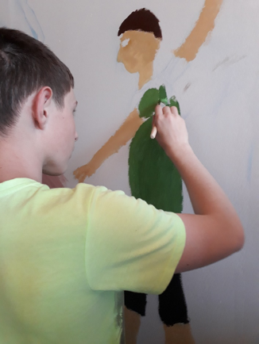
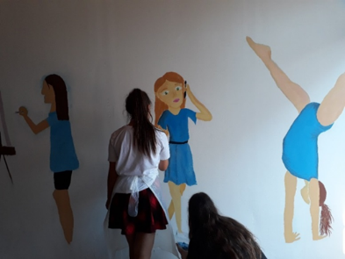
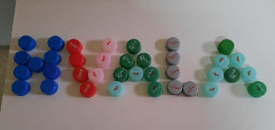
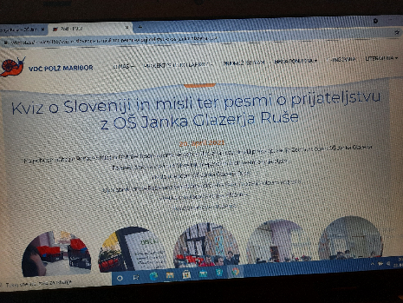
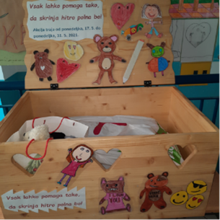
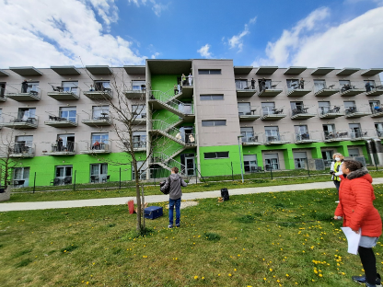

Slide 10
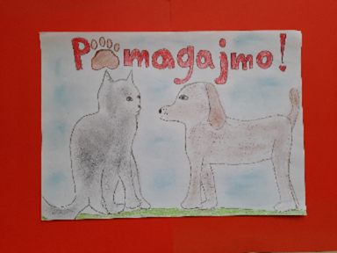
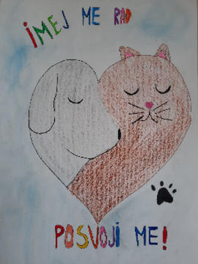
Razmišljanje ob dobrodelni akciji za živali v zavetišču
Štiri tačke, vlažen smrček,
in v prsih velik srček.
Naj bo velik ali majhen
naj bo črn ali bel,
si zasluži domek dober
in karkoli bo želel.
Za vse puhke, za silake
za čuvaje in orjake
in za pasje še mladičke
tudi za starejše psičke.
Vsi potrebe iste imajo,
hrano, igro, skrb,
tebi pa ljubezen dajo.
Niso le za ogled
in ni jim mar,
kakšen je tvoj izgled.
Pomembno je srce,
in očke, ki se zablešče.
Zarja Marčič, 6. b

Slide 11
Povezovanje, sodelovanje v ožjem in širšem okolju
VDC Polž Maribor – Enota Ruše,
Rdeči križ Ruše,
Zavetišče za živali Maribor,
Zavetišče za brezdomce Maribor,
Center za socialno delo Ruše,
Dom za starostnike (Dom pod gorco v Mariboru),
posamezniki,
Občina Ruše, starši: sodelovanje na prireditvah s prispevki za šolski sklad …

Slide 12
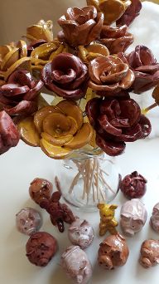
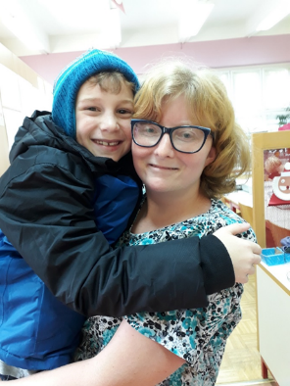
Hvala za vašo pozornost.
„Odgovorni smo za tisto, kar naredimo,
pa tudi za tisto, česar ne.“ (Voltaire)
„Kar storiš zase, to s tabo izgine,
kar storiš za druge, ostane za vselej!“
(Simon Gregorčič)

